Slide 1

Internet và An toàn dữ liệu
Nguyễn Văn Đôn

Slide 2

Chương 2: Thư điện tử (Email)
1. Khái niệm
2. Địa chỉ email
3. Các ngăn chứa email
4. Các lệnh thông dụng trong một phần mềm email
5. Các thuật ngữ tiếng anh thông dụng trong một email

Slide 3
Làm việc với thư điện tử
1
Các loại tên miền phổ biến khác:
.edu cho các tổ chức đào tạo
.gov cho chính phủ
.org cho các tổ chức phi lợi nhuận
Không phải mọi công ty thương mại đều sử dụng tên miền .com
có thể sử dụng mã tên miền để thể hiện quốc gia của công ty đó
Mỗi địa chỉ thư điện tử đều nằm trong một tên miền duy nhất

Slide 4
Tên người dùng, mật khẩu và thông tin đăng nhập
1
Cần đăng nhập tài khoản thư điện tử trước khi có thể gửi hay nhận thư
Mọi máy chủ thư điện tử đều có khả năng nhận biết địa chỉ thư nào đó đã được sử dụng hay chưa
Sử dụng những hướng dẫn chuẩn mà bạn có thể thực hiện khi lựa chọn tên người dùng
các công ty yêu cầu bạn tuân theo chính sách đặt tên thư điện tử

Slide 5
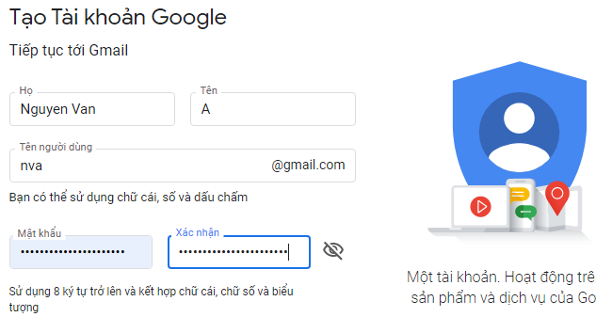
Tạo account Google mail

Slide 6
Tên người dùng, mật khẩu và thông tin đăng nhập
1
Với tài khoản cá nhân, bạn xem xét loại bản tin nào sẽ được gửi đi hoặc mục đích để thiết lập tài khoản đó
Tuân theo những hướng dẫn chuẩn để tạo mật khẩu cho tài khoản thư điện tử
rất nhiều chương trình thư điện tử đưa ra các yêu cầu mà bạn cần thực hiện theo để tạo mật khẩu
Sử dụng tối thiểu sáu ký tự

Slide 7
Tên người dùng, mật khẩu và thông tin đăng nhập
1
Trộn các số, viết chữ hoa/thường, hoặc ký hiệu
Tránh sử dụng tên người gần gũi với bạn
Lựa chọn mật khẩu có tính hợp lý nhưng không rõ ràng đủ để cho bạn có thể nhớ nó
Tránh sử dụng một mật khẩu cho mọi tài khoản
Tránh sử dụng sự thay đổi mật khẩu dễ đoán
VD: P@ssw0rd

Slide 8
Tên người dùng, mật khẩu và thông tin đăng nhập
1
Sự kết hợp của tên người dùng và mật khẩu tạo thành thông tin đăng nhập thư điện tử của bạn
Thông tin đăng nhập cần được gửi lên máy chủ thư điện tử khi bạn đăng nhập để kiểm tra hoặc gửi thư điện tử.
Giữ tên người dùng và mật khẩu bảo mật là vô cùng quan trọng
Không chỉ bảo vệ tài khoản thư điện tử mà còn cần thiết phải bảo vệ bất kỳ tài khoản trực tuyến hay chương trình mạng xã hội liên kết với tài khoản thư điện tử của bạn

Slide 9
Tên người dùng, mật khẩu và thông tin đăng nhập
1
Có rất nhiều chương trình thư điện tử khách cung cấp các thiết lập cho phép chương trình lưu trữ tên người dùng và mật khẩu
Điều này khá an toàn bên trong hệ thống thư điện tử của công ty nhưng không thực sự an toàn với các tài khoản dựa trên nền Web
1. Khởi động trình duyệt Web và truy cập tới: www.outlook.com.
2. Tại màn hình đăng nhập, nhập thông tin Windows Account ID và mật khẩu.

Slide 10
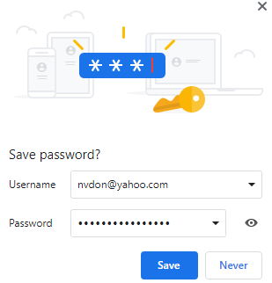
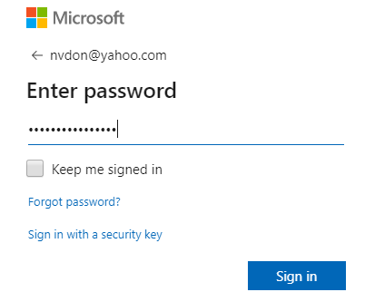
Tên người dùng, mật khẩu và thông tin đăng nhập
1

Slide 11
Tên người dùng, mật khẩu và thông tin đăng nhập
1
3. Ở phía bên dưới màn hình, nhấp chuột vào biểu tượng mũi tên kép để xem toàn bộ bản tin và sau đó chọn Get s tarted.
4. Nhập mật khẩu vào Windows Account đã tồn tại và nhấp chuột vào Next.
5. Nhập tất cả các trường và sau đó chọn Link
6. Đóng thẻ của tài khoản được liên kết và quay trở lại Outlook.com

Slide 12
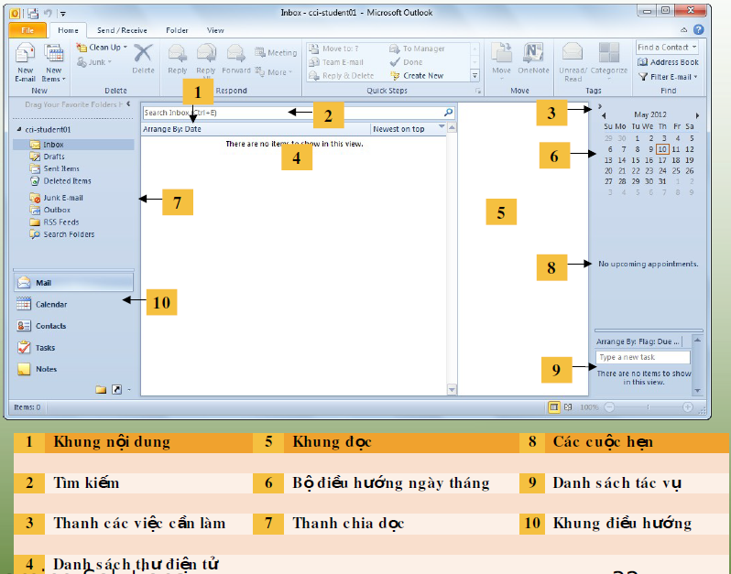
Sử dụng Microsoft Outlook
1

Slide 13
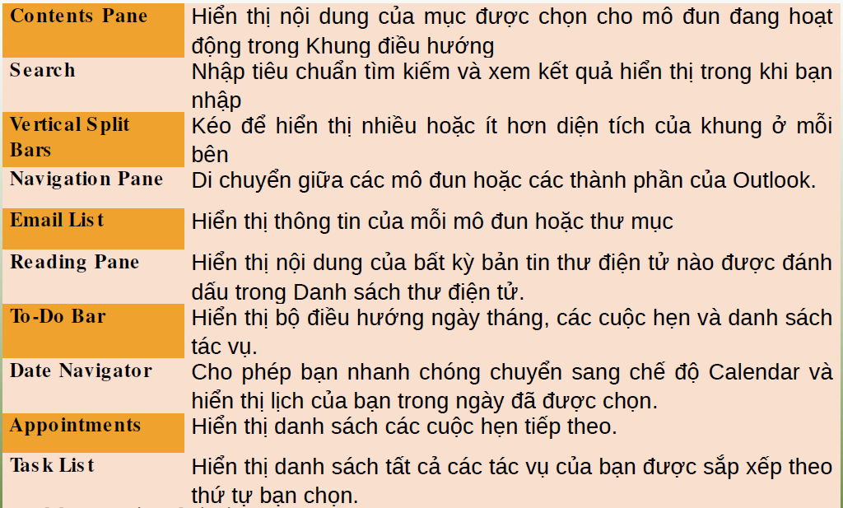
Sử dụng Microsoft Outlook
1

Slide 14
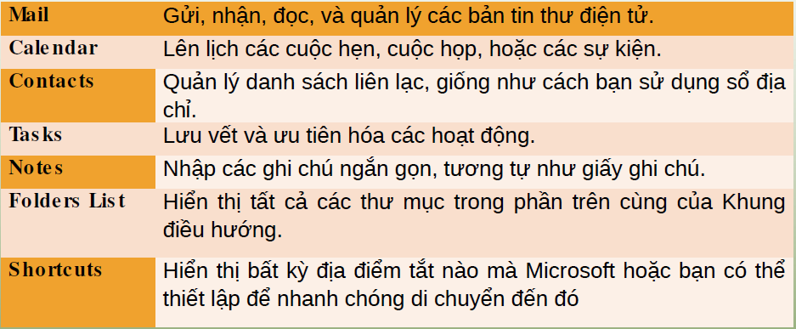
Sử dụng Microsoft Outlook
1

Slide 15
Tạo ra các bản tin mới
1
Việc gửi thư điện tử sẽ thực hiện theo các bước sau đây:
1. Ghi địa chỉ nhận thư.
2. Nhập văn bản cho chủ đề, và sau đó nhập nội dung thư, áp dụng định dạng nếu cần. Nếu bạn cần gửi một tệp tin qua thư điện tử, bạn đính kèm tệp tin đó vào thư.
3. Sử dụng công cụ kiểm tra chính tả và hiệu đính bản tin của bạn để hạn chế các lỗi về chính tả hoặc ngữ pháp.

Slide 16
Tạo ra các bản tin mới
1
4. Gửi thư.
Một khi đã ấn nút Send, bản tin có thể được tạm thời lưu trữ trong thư mục Hộp thư đi (Outbox)
Để tạo một bản tin mới, từ cửa sổ chính của Windows:
Trên thẻ Home , trong nhóm New, nhấp chuột vào New Email, hoặc

Slide 17
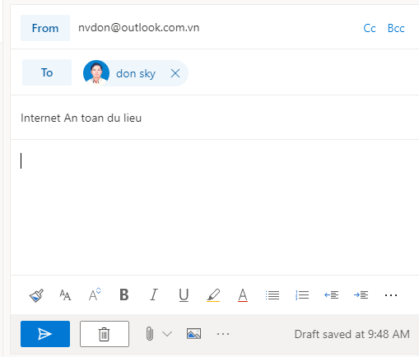
Tạo ra các bản tin mới
1

Slide 18
Tạo ra các bản tin mới
1
Trên thẻ Home , trong nhóm New, nhấp chuột vào mũi tên của New Items và sau đó chọn Email Message
Nhấn CTRL+N
Nhập địa chỉ thư điện tử của những người nhận hoặc chọn tên từ danh sách
Thông tin địa chỉ – bạn cần nhập ít nhất một địa chỉ người nhận

Slide 19
Tạo ra các bản tin mới
1
Dòng chủ đề – văn bản bạn nhập vào dòng tiêu đề giúp người nhận biết được bản tin đó muốn nói điều gì
Nội dung – văn bản chính của thư điện tử
Chữ ký – đây là khối văn bản chứa tên của bạn, chức vụ/tiêu đề và có thể là thông tin liên lạc
Các tệp tin đính kèm –đây là các tệp tin bạn gửi cùng với bản tin thư

Slide 20
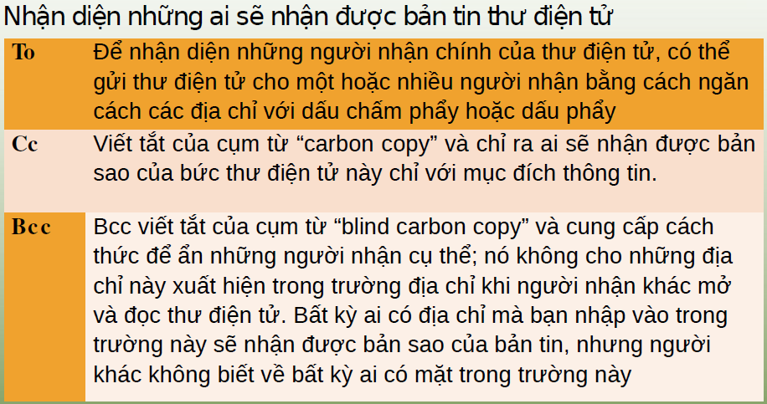
Địa chỉ
1

Slide 21
Sử dụng Address Book
1
Là một thư mục chứa thông tin liên lạc
Để truy cập vào danh sách các liên lạc từ một cửa sổ mới, nhấp chuột vào các nút To… hoặc Cc…
Sử dụng một trong những cách sau để chọn nhiều liên lạc:
Để thêm mọi người trong dải tên, nhấp chuột vào tên đầu tiên trong danh sách, và sau đó nhấn và giữ phím SHIFT khi bạn muốn nhấp chuột vào tên cuối cùng

Slide 22
Sử dụng Address Book
1
Để chọn từng tên riêng biệt được phân bố trong danh sách liên lạc, nhấp chuột vào người đầu tiên bạn muốn nhận bản tin, và sau đó nhấn và giữ phím CTRL khi bạn nhấp chuột vào tên của từng liên lạc bạn muốn chọn
Chọn trường địa chỉ trước khi bấm vào tên người bạn muốn nhận được thư

Slide 23
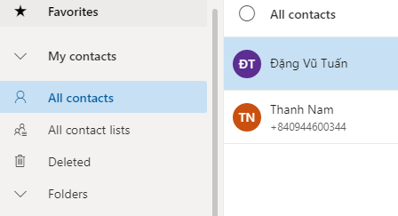
Sử dụng Address Book
1

Slide 24
Dòng chủ đề
1
Giới thiệu tóm tắt nhưng gọn gàng
Lựa chọn một vài từ để tổng kết mục đích của bản tin đối với người nhận
Đừng gửi bản tin mà không có dòng này để đảm bảo bản tin không bị chặn bởi máy chủ của người nhận vì thư của bạn có thể bị nghi ngờ là thư rác
Không sử dụng các từ hoặc cụm từ lủng củng hoặc không phù hợp Có thể thiết lập các danh sách nhóm trong sổ địa chỉ

Slide 25
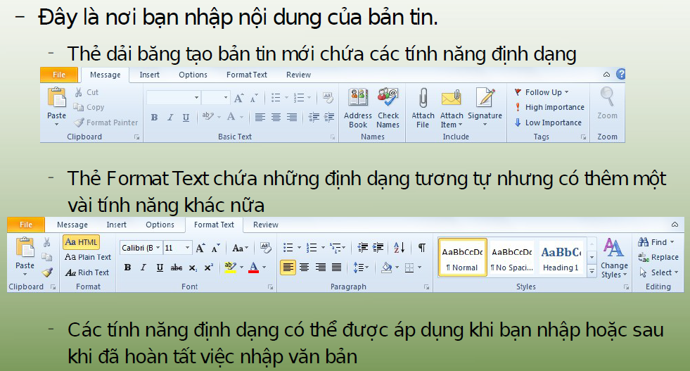
Nội dung thư
1

Slide 26
Hiệu đính bản tin
1
Để kích hoạt tính năng này hoặc sử dụng các công cụ hiệu đính khác, nhấp chuột vào thẻ Review và sau đó nhấp chuột vào tùy chọn thích hợp trong nhóm Proofing
Để kích hoạt tính năng chính tả:
Trên thẻ Review, trong nhóm Proofing, nhấp chuột vào Spelling & Grammar, hoặc
Nhấn F7

Slide 27
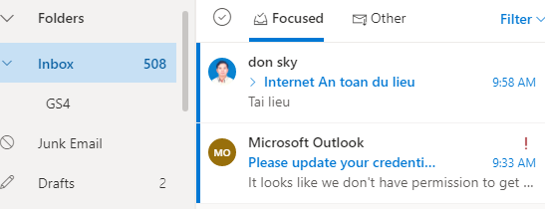
Gửi thư
1
Khi thông tin của bản tin đã được nhập vào các dòng địa chỉ và chủ đề cũng như nội dung thư, nhấp chuột vào Send ở phía bên trái của trường địa chỉ.

Slide 28
Nhận thư
1
Để kiểm tra bản tin mới:
Trên thẻ Send / Receive , trong nhóm Send & Receive , nhấp chuột vào Send/Receive All Folders , hoặc
Nhấn F9
Thư mục Inbox cũng hiển thị số lượng thư mới trong dấu ngoặc mà bạn nhận được trong danh sác các thư mục

Slide 29
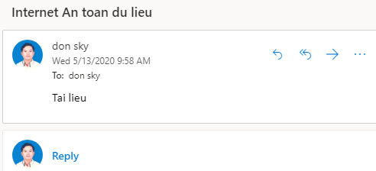
Nhận thư
1
Biểu tượng phong bì nằm ở bên trái bản tin thay đổi từ thành khi bạn mở hoặc xem một bản tin mới
Bạn có thế nhấp đúp chuột vào một bản tin để quan sát nội dung của nó

Slide 30
Phản hồi thư
1
Để trả lời bản tin đối với người gửi:
Trên thẻ Home , trong nhóm Res pond, chọn Reply, hoặc
Nhấn CTRL+R, hoặc
nếu đang xem bản tin, trên thẻ Mes s age , trong nhóm Res pond, nhấp chuột vào Reply.

Slide 31
Phản hồi thư
1
Để phản hồi đến mọi người có mặt trong bản tin gốc:
Trên thẻ Home , trong nhóm Res pond, chọn Reply All, hoặc
Nhấn CTRL+SHIFT+R, hoặc
nếu bạn đang xem bản tin, trên thẻ Mes s age , trong nhóm Res pond, chọn Reply All

Slide 32
Phản hồi thư
1
Khi bạn chọn một trong các tùy chọn phản hồi thư, Outlook tạo một bản tin mới và bên trong nó hiển thị bản sao tin ban đầu để tham chiếu, và thêm RE: vào phần bắt đầu của dòng chủ đề để chỉ ra bản tin mới này là phản hồi
tự động liệt kê các địa chỉ thích hợp trong các trường địa chỉ dựa trên tùy chọn Reply mà bạn chọn

Slide 33
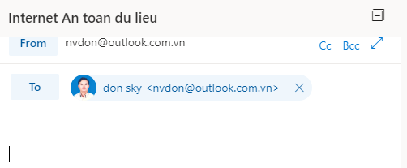
Phản hồi thư
1
Một khi bạn đã phản hồi thư, Outlook hiển thị
các biểu tượng mũi tên có chiều giống nhau trong các nút Reply và Reply All trên Ribbon

Slide 34
Chuyển tiếp thư
1
Để chuyển tiếp thư:
Trên thẻ Home , trong nhóm Res pond, chọn Forward, hoặc
Nhấn CTRL+F, hoặc
nếu bạn đang xem bản tin, trên thẻ Mes s age , trong nhóm Res pond, chọn Forward

Slide 35
Chuyển tiếp thư
1
Thư mới được tạo với dòng tiêu đề là bản sao của chủ đề bản tin gốc và thêm FW: vào đầu dòng tiêu đề
Sau khi chuyển tiếp thư, Outlook hiển thị bên cạnh bản tin trong Inbox để chỉ ra bạn đã chuyển tiếp thư này

Slide 36
Làm việc với các tệp tin đính kèm
1
Giữ kích thước của các tệp tin đính kèm nhỏ nhất có thể.
Xem xét chèn siêu liên kết hoặc liên kết URL vào nội dung thư điện tử thay vì gửi một tệp tin lớn đính kèm
Xem xét tệp tin đính kèm là gì và khi nào sử dụng thư điện tử là cách tốt nhất để gửi tệp tin đi.
Xem xét loại tệp tin và người nhận có chương trình để mở tệp tin đó hay không

Slide 37
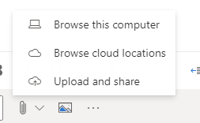
Làm việc với các tệp tin đính kèm
1

Slide 38
Làm việc với các tệp tin đính kèm
1
Nếu bạn gửi một bản tin và không thấy phản hồi, bạn có thể liên lạc trực tiếp người nhận bằng điện thoại để nhận phản hồi
Luôn thiết lập chương trình chống vi rút tự động quét và kiểm tra tất cả thư đi vào và đi ra
Để đính kèm hoặc chèn một tệp tin trong thư điện tử:

Slide 39
Làm việc với các tệp tin đính kèm
1
Trên thẻ Message , trong nhóm Include , nhấp chuột vào Attach File , hoặc
Trên thẻ Insert, trong nhóm Include , nhấp chuột vào Attach File
Sau đó bạn có thể truy cập đến các vị trí thích hợp và chọn một hoặc nhiều tệp tin để đính kèm vào bản tin
Để xóa tệp tin đính kèm từ bản tin:

Slide 40
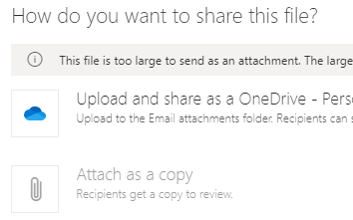
Làm việc với các tệp tin đính kèm
1
Chọn tên tệp tin trong trường Attached và sau đó nhấn DELETE, hoặc
nhấp chuột phải vào tên tệp tin trong trường Attached và sau đó chọn Remove

Slide 41
Xem các tệp tin đính kèm
1
Khi bạn nhận bản tin có tệp tin đính kèm, Outlook hiển thị biểu tượng
nhấp chuột phải vào tệp tin đính kèm để hiển thị các tùy chọn để xử lý
Nhấp chuột vào Preview để xem trước tệp tin đính kèm trong Khung đọc hoặc trong cửa sổ bản tin
Bạn cũng có thể xem trước tệp tin đính kèm một cách đơn giản bằng cách nhấp chuột vào tên tệp tin

Slide 42
Xem các tệp tin đính kèm
1
Để xem nội dung bản tin một lần nữa, nhấp chuột vào biểu tượng Mes s age ở bên trái của tệp tin đính kèm
Nhấp chuột vào Open để mở tệp tin trong chương trình nhận biết được loại tệp tin đó.
Nhấp chuột vào Save As để lưu tệp tin đính kèm vào vị trí trên ổ đĩa cục bộ hoặc ổ đĩa mạng

Slide 43
Xem các tệp tin đính kèm
1
Có những trường hợp nút Preview file xuất hiện để cho xem trước tệp tin đính kèm
Các bản tin như vậy chỉ ra rằng bạn có thể muốn lưu tệp tin và quét nó trước khi mở tệp tin đó ra. Ngoài ra, bạn có thể cần chọn chương trình để xem trước nội dung của tệp tin đính kèm

Slide 44
Quản lý thư rác
1
Thư rác đề cập đến bất kỳ bản tin nào không mong muốn thường thì người gửi quảng bá dịch vụ và dịch vụ, hoặc truyền tải các nội dung về quan điểm chính trị/tôn giáo
Hầu hết các chương trình thư điện tử có tính năng lọc để chặn thư rác nhiều ISP cũng chạy các bộ lọc trên máy chủ thư điện tử để chặn các loại thư rác phổ biến

Slide 45
Quản lý thư rác
1
Có thể tải và cài đặt rất nhiều chương trình khác nhau để giúp chặn thư rác vượt qua được ISP
Không cho thư điện tử của bạn được thêm vào bất kỳ danh sách địa chỉ tiếp thị nào
Khi bạn ghé thăm một Web site yêu cầu địa chỉ thư điện tử của bạn
Không trả lời bất kỳ thư điện tử nào bạn coi là thư rác

Slide 46
Quản lý thư rác
1
Tránh đưa tên và địa chỉ thư điện tử của bạn ở những danh sách công cộng
Tránh tiết lộ thư điện tử của bạn trên bất kỳ diễn đàn hoặc nhóm tin tức mà bạn thường xuyên trao đổi thông tin
Để ngăn bản tin của bạn bị đánh dấu thành thư rác bởi các máy chủ thư điện tử, bạn cần tuân theo các hướng dẫn về việc gửi thư

Slide 47
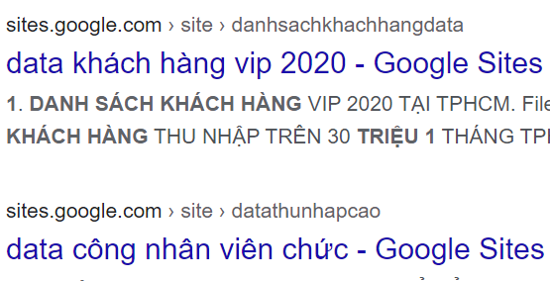
Quản lý thư rác
1
Bạn cũng có thể nhận được thư rác thông qua các thiết bị truyền thông điện tử chẳng hạn như điện thoại di động và thiết bị hỗ trợ cá nhân số (PDA). Với các tin nhắn văn bản, bạn có thể dừng việc nhận bản tin rác bằng cách gửi bản tin văn bản với từ “Stop” cho người gửi ban đầu

Slide 48
Đối phó với thư rác trong Outlook
1
Để thiết lập các tùy chọn thư rác, trên thẻ Home, trong nhóm Delete , chọn Junk và sau đó chọn Junk E‑mail Options .
Lừa đảo trực tuyến (phising) là thuật ngữ được sử dụng để miêu tả các bản tin thư điện tử có gắng lấy các thông tin chi tiết về tài khoản ngân hàng, thẻ tín dụng, hoặc số PIN từ người nhận
Nếu Outlook nhận biết được các bản tin có chứa dấu hiệu lừa đảo, Outlook sẽ chuyển nó về định dạng văn bản thuần, vô hiệu hóa tất cả các siêu liên kết và đặt nó trong thư mục Junk E‑mail

Slide 49
Đối phó với thư rác trong Outlook
1
Có bốn danh sách thư điện tử bạn có thể sử dụng để lọc các loại bản tin khác nhau được xem là bản tin rác:
Nhấp chuột vào Safe Senders để xem các địa chỉ thư điện tử bạn coi là an toàn và muốn nhận các bản tin từ đó
danh sách này thường được gọi là white list

Slide 50
Đối phó với thư rác trong Outlook
1
Sử dụng thẻ Safe Recipients để xác định các địa chỉ thư điện tử bạn coi là những người nhận an toàn
Sử dụng thẻ Blocked Senders để liệt kê những người gửi cụ thể mà bạn không muốn nhận các bản tin
Bạn có thể để các địa chỉ toàn cục cho một miền

Slide 51
Đối phó với thư rác trong Outlook
1
Sử dụng thẻ Inte rnational để chặn các bản tin từ các miền cụ thể bên ngoài
Bạn có thể nhập các địa chỉ này một cách thủ công hoặc từ các phiên bản trước của Outlook.
Xóa các địa chỉ thư điện tử từ bất kỳ bộ lọc thư điện tử Outlook

Slide 52
Đánh dấu các bản tin là thư rác
1
Để đánh dấu một bản tin là thư rác:
Trên thẻ Home , trong nhóm Dele te , nhấp chuột vào Junk, và nhấp chuột vào tùy chọn thích hợp, hoặc
Nhấp chuột phải vào mes s age , chọn Junk và sau đó chọn lựa tùy chọn thích hợp.

Slide 53
Đánh dấu các bản tin là thư rác
1
Để bỏ đánh dấu một bản tin là thư rác:
Trên thẻ Home , trong nhóm Dele te , chọn Junk, và chọn Not Junk

Slide 54
Làm rỗng thư mục Junk Email
1
Để làm rỗng các bản tin được chọn trong thư mục Junk Email:
Trên thẻ Home , trong nhóm Delete , chọn Delete , hoặc
Nhấn De le te hoặc CTRL+D
Để làm rỗng cả thư mục Junk Email, nhấp chuột phải vào thư mục và sau đó chọn Empty Folder

Slide 55
Lưu trữ các bản tin
1
Để lưu trữ các bản tin một cách thủ công, chọn File, với phần Info đã chọn, nhấp chuột vào Cleanup Tools và chọn Archive
Chọn thư mục bạn muốn Outlook lưu trữ thanh trạng thái hiển thị để chỉ ra quá trình lưu trữ đang được thực hiện ngầm
Khi hoàn thành, một thư mục mới có tên là Archive Folde rs xuất hiện trong Khung điều hướn
mở rộng thư mục này để xem cấu trúc của các mục bạn đã đưa vào trong vùng lưu trữ ban đầu
có thể chọn đóng thư mục này từ Khung điều hướng

Slide 56
Lưu trữ các bản tin
1
Để tự động lưu trữ các mục:
Nhấp chuột vào thẻ File , chọn Options , và trong nhóm Advanced, nhấp chuột
vào AutoArchive Settings , hoặc
có thể xác định khoảng thời giao bao lâu chạy tính năng AutoArchive

Slide 57
Lưu trữ các bản tin
1
Có thể chọn để xử lý, hoặc có thể hủy thao tác:
◦ nhấp chuột vào thẻ Folder, trong nhóm Properties , chọn AutoArchive Settings

Slide 58
Tự động hóa Outlook sử dụng chữ ký
1
Để tạo chữ ký, chọn File, Options , và trong mục Mail, trong vùng Compos e me s s ages , nhấp chuột vào Signatures
Nhấp chuột vào New, nhập tên của chữ ký và chọn OK
Sau đó bạn có thể nhập văn bản chữ ký và định dạng nếu cần.
Bạn có thể tạo nhiều chữ ký tại một thời điểm, hoặc bạn có thể thêm các chữ ký mới khi bạn cần

Slide 59
Sử dụng chữ ký
1
Bạn thiết kế chữ ký mặc định để chữ ký xuất hiện trong mọi bản tin, hoặc bạn xác định sử dụng các chữ ký khác nhau khi trả lời thư và chuyển tiếp thư
Để chọn chữ ký khác với chữ ký mặc định cho một bản tin mới, trên thẻ Mes s age , trong nhóm Include , nhấp chuột vào mũi tên của Signature và sau đó nhấp chuột vào chữ ký thích hợp

Slide 60
Gửi thông báo không làm việc ở văn phòng
1
Trong thực tiễn kinh doanh, nếu bạn lên kế hoạch không có mặt ở văn phòng, bạn gửi bản tin để thông báo với những người thường xuyên liên lạc với bạn
Thông báo cho mọi người về sự vắng mặt của mình và cung cấp cho họ tên của đồng nghiệp có thể hỗ trợ họ
Cố gắng gửi thông báo ít nhất hai ngày trước khi bạn khởi hành

Slide 61
Gửi thông báo không làm việc ở văn phòng
1
Việc gửi thông báo đến các liên lạc cá nhân là tùy theo quyết định của bạn.
Một vài chương trình thư điện tử và máy chủ thư điện tử cung cấp tùy chọn để gửi phản hồi tự động khi bạn không làm việc ở văn phòng cho bất kỳ ai gửi thư điện tử trong suốt thời gian này
Nhược điểm chính của việc phản hồi này là sẽ gửi cho tất cả mọi người nhận mà không phân biệt người gửi là ai

Slide 62
Gửi thông báo không làm việc ở văn phòng
1
Không truy cập vào tính năng này trừ khi bạn kết nối với các máy chủ thư điện tử chuyên dụng
Để thiết lập hoặc xóa thông báo không có mặt tại văn phòng làm việc, bạn nhấp chuột vào File và với mục Info được chọn, nhấp chuột vào Automatic Replie s . Sau đó chọn Send automatic replies

Slide 63

Bài tập & thực hành
Trả lời trắc nghiệm
Đặt câu hỏi
Bài tập về nhà

Slide 64
Bài tập về nhà
Hãy thực hiện những yêu cầu sau :
  Liệt kê các tính năng hỗ trợ người dùng của Google mail và Outlook
  Liệt kê các kiểu giả mạo và lừa đảo qua thư điện tử
  Liệt kê các điều khoản trong các bộ luật liên quan đến thư điện tử
Chú ý: tên file phải là tên của mình viết theo dạng ký pháp Pascal, vd: NguyenVanAn

Slide 65
Thank You !
Khoa CNTT

